Slide 1
قصة أنا انسان
عمل الطالبة: ياسمين الفاعوري – 4 هـ

Slide 2


العنوان
انا انسان
حقوق الانسان للأطفال
الكاتبة
زينة خوري و سيرسا قورشة
النوع
كتاب إرشادي

Slide 3
المحتوى
أهم الأفكار الرئيسية
أهم الشخصيات
الدرس المستفاد

Slide 4
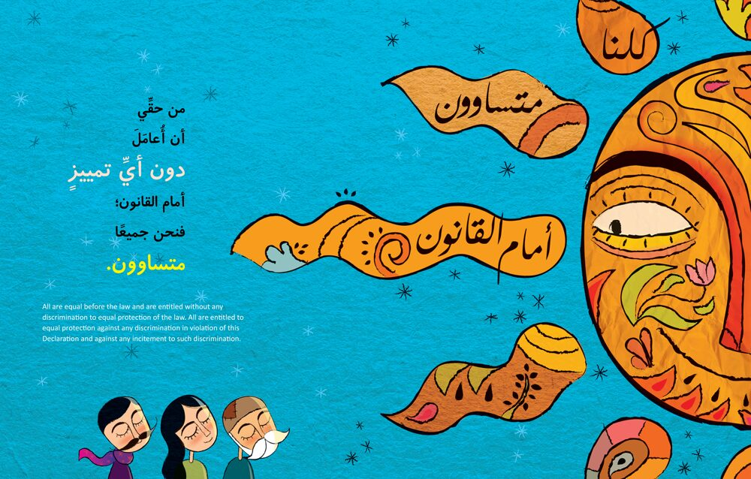
أهم الأفكار الرئيسية
تناول الكتاب عدة أفكار أهمها:
  حقوق الإنسان بلغة عربية مبسطة للأطفال.
  أهمية احترام حقوق الأخرين على اختلاف
  أعراقهم ومعتقداتهم.
  أهمية تطبيق هذه الحقوق في الحياة اليومية
  في المنزل والمدرسة والمجتمع.

Slide 5
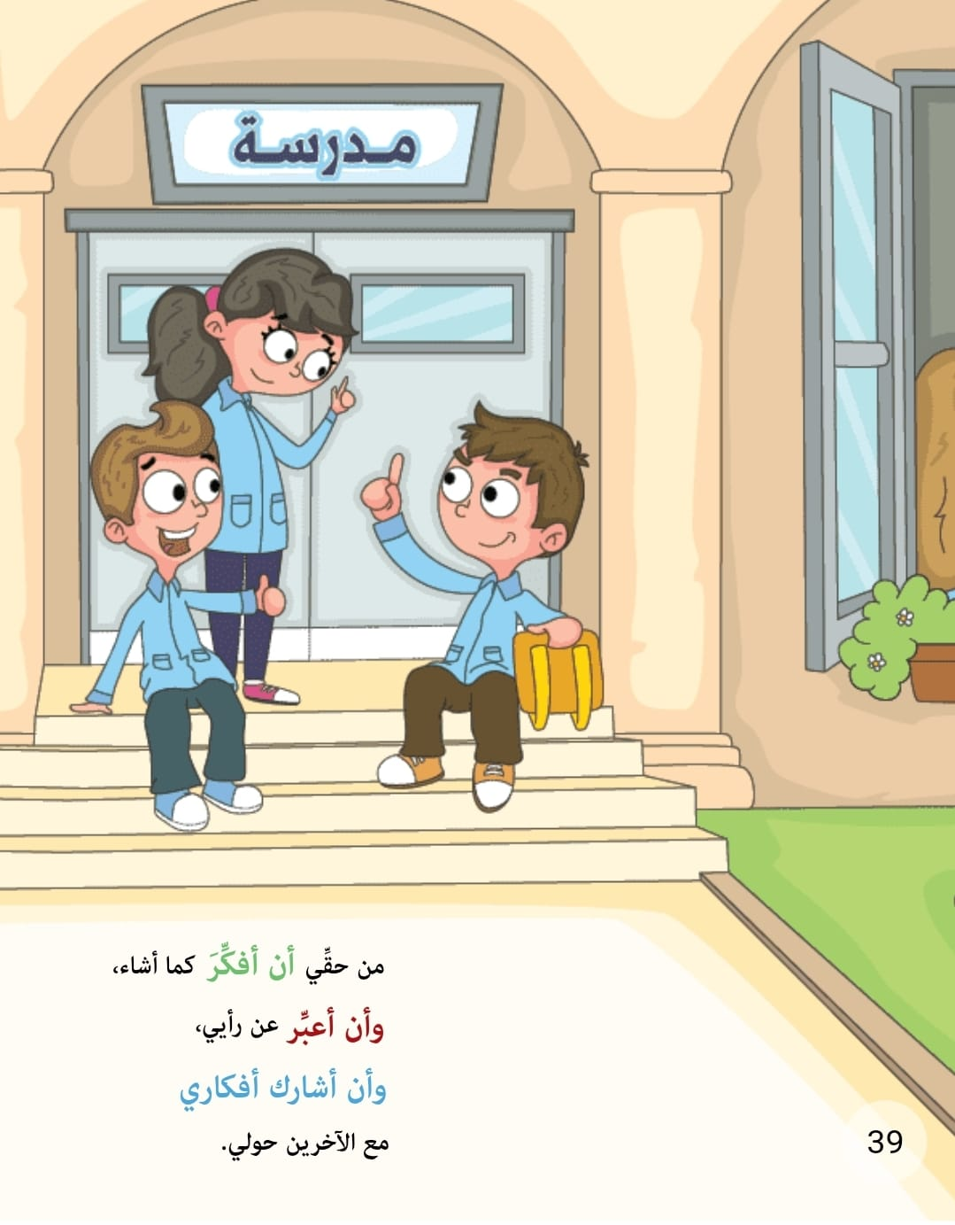
أهم الشخصيات
تناول الكتاب الانسان كأهم شخصية لتمثيل الحقوق على اختلاف
  اللون
  البشرة
  الجنس
  اللغة
  الدين
  العائلة
  والوضع الاجتماعي والاقتصادي
  والبلد الذي أنتمي اليه

Slide 6
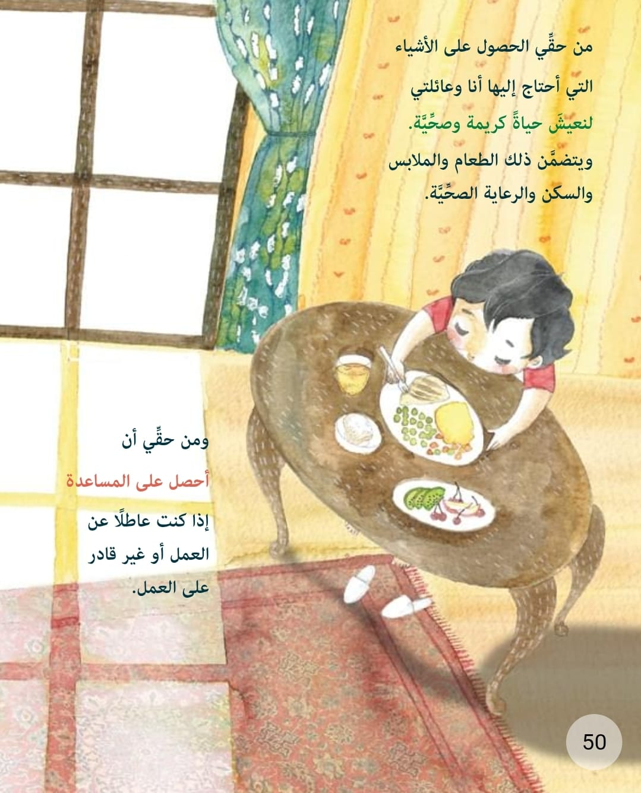
الدرس المستفاد
التعرف على حقوق الانسان
احترام الحقوق على اختلاف الأعراق والاجناس
تطبيق هذه الحقوق في الحياة اليومية في
المنزل والمدرسة والمجتمع

Slide 7
شكرا جزيلا

